Slide 1
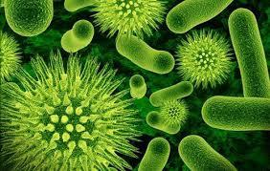
ĐẠI HỌC DUY TÂN - KHOA DƯỢC
BÀI 1: BỆNH SINH CÁC BỆNH TRUYỀN NHIỄM
Giảng viên: Ths.Bs Nguyễn Phúc Học
Nhóm 3: lớp PTH350 H
Nguyễn Thị Hà Phương
Nguyễn Thị Châu Thảo
Lâm Đức Dũng
Lê Nguyễn Phương Duyên
Trương Thị Lệ Quỳnh

Slide 2
1. Định nghĩa & tác nhân gây bệnh
1.1 Nhiễm trùng
Nhiễm trùng là hậu quả bởi tác nhân gây bệnh với phản ứng cơ thể khi tác nhân gây bệnh xâm nhập cơ thể, phản ánh qua triệu chứng lâm sàng và sinh học. Bệnh nhiễm trùng là do vi sinh vật gây nên trên một cá thể
1.2 Sống ký sinh
Là sự cùng tồn tại và phát triển giữa vi sinh vật với cơ thể người mà không gây bệnh cho con người
1.3 Bệnh truyền nhiễm:
Bệnh có tác nhân gây bệnh tồn tại ở 1 số vật chủ nhất định
(nguồn truyền bệnh) lây cho người (cảm thụ) qua đường xâm nhập
(đường vào), lây trực tiếp hoặc gián tiếp nhờ 1 số yếu tố khác
( vật trung gian). Bệnh truyền nhiễm cũng do vi sinh vật gây nên
nhưng lây lan làm nhiều người mắc bệnh

Slide 3
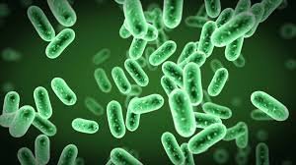
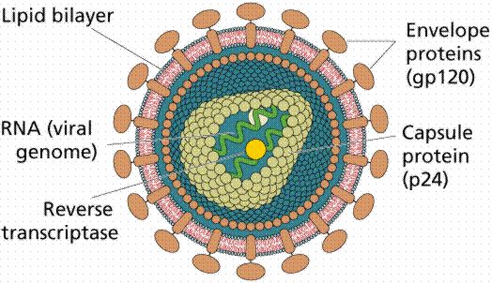
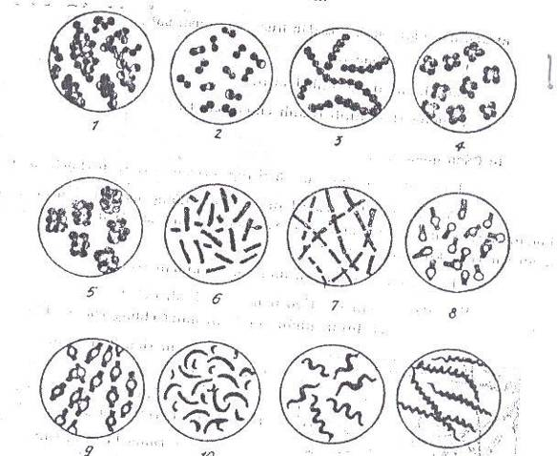
1. Định nghĩa & tác nhân gây bệnh
1.4 Tác nhân gây bệnh
1.4.2 Vi khuẩn
1.4.1 Virus
Các tế bào vi khuẩn là những tế bào có nhân phân tán, không có lưới nội nguyên sinh, thành tế bào gồm: 2 lớp Phospholipid và 1 lớp Peptidoglycan
Thể thực khuẩn , plasmid và transposon : là những yếu tố di truyền động mã hóa các yếu tố độc của VK (yếu tố dính, độc tố và các men đề kháng)
Tác nhân sống và nhân lên nhờ năng lượng của tế bào vật chủ mà nó xâm nhập. Bắt buộc sống kí sinh trong cơ thể
Virus được phân loại theo acid nucleic trong nhân (DNA, RNA) và theo hình dáng vỏ Protein
Hình dạng chính của VK
Cầu khuẩn: 1,2,3,4,5
Trực khuẩn: 6,7,8,9
Xoắn khuẩn 10,11,12

Slide 4
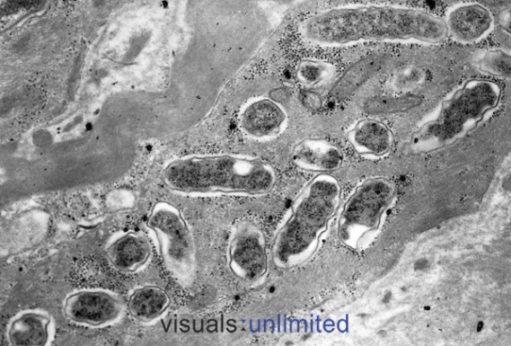
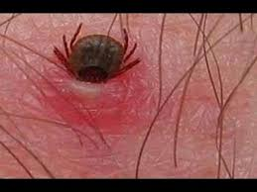
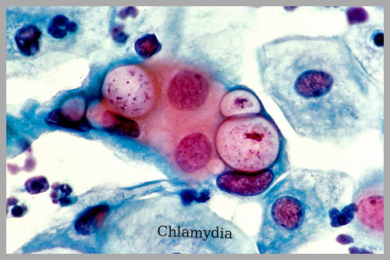
1. Định nghĩa & tác nhân gây bệnh
1.4.3 Richkettsia, Chlamydiae, Mycoplasma
Richkettsia: là VSV có kích thước nhỏ, ký sinh trong nội bào và phát triển nội bào nhưng được khẳng định là Vi khuẩn
Có tất cả đặc điểm VK, đặc biệt là vách tế bào
Ezyem cần thiết để chuyển hóa
Chứa 2 loại axid nuleic: AND, ARN
Phân bào giống VK
Sử dụng Oxy, nhạy cảm K/sinh
Chlamydiae : Là Vi khuẩn sống kí sinh nội bào, kích thước nhỏ bé
Chứa 2 loại axid nuleic: ADN ARN
Vách tế bào bản chất mucopepetid
Ribosom và enzyme chuyển hóa
Nhân lên kiểu phân đôi
Nhảy cảm nhiều K/sinh

Slide 5
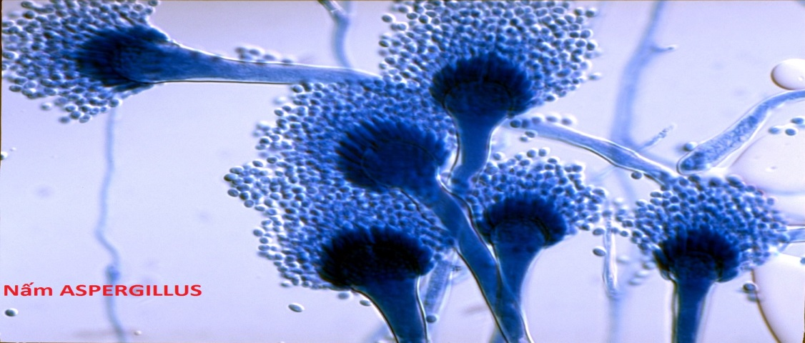
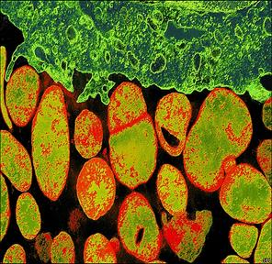
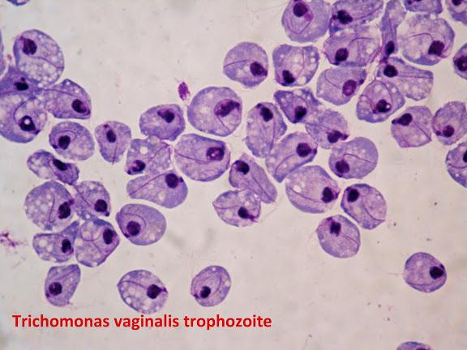
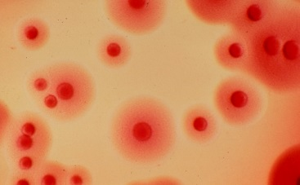
1. Định nghĩa & tác nhân gây bệnh
Mycoplasma: là VK không có vách tế bào, kích thước nhỏ,chứa ADN và ARN, tỷ lệ ARN/ADN nhỏ hơn 1. Không vách T/bào nhưng có 1 vỏ mỏng như màng nguyên tương T/bào
Chlamydiae: bệnh mắt hột, Nicolas
-Favre, viêm niệu đạo , viêm nhiễm tiểu khung
Richkettsia: sốt phát ban, sốt đốm xuất huyết, sốt ve
Mycoplasma: bệnh hô hấp (viêm phổi) , khớp (viêm bao khớp), Sinh dục-tiết niệu ( viêm vòi trứng…)
1.4.4 Nấm
Có thành T/bào dày, Có thể sinh ra bào tử đề kháng với môi trường không thuận lợi
1.4.5 Sinh vật đơn bào
Có khả năng vận động, có màng bào tương gấp nếp được và có màng bào quang phức tạp

Slide 6
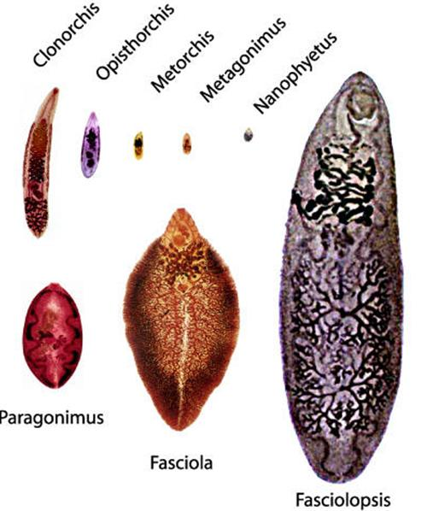
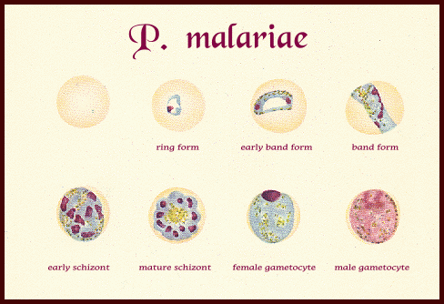
1. Định nghĩa & tác nhân gây bệnh
1.4.6 Kí sinh trùng
Các kí sinh trùng là những cơ thể đa bào biệt hóa, vòng đời phức tạp

Slide 7
2. Các cơ chế bảo vệ chống VSV của vật chủ
Cơ chế bảo Vệ | Hàng rào vật lý hóa học | Đáp ứng viêm | Hệ liên võng nội mạc | Đáp ứng miễn dịch
Chi tiết | Tính toàn vẹn của da niêm mạc. Các cơ vòng, nắp thanh quản. Dòng bài tiết bình thường VK chí nội sinh. Dịch tiết : acid dạ dày, dịch tụy | Các T/bào thực bào trong máu (BCđa nhân, monocyte) Bổ thể và Hệ thống protein huyết tương | Các thực bào trong mô (T/bào Kupper; ĐTB phế nang,lách, hạch bạch huyết; T/b nang cuộn mm thận, T/b đệm nhu mô não) | MD trung gian tế bào MD dịch thể

Slide 8
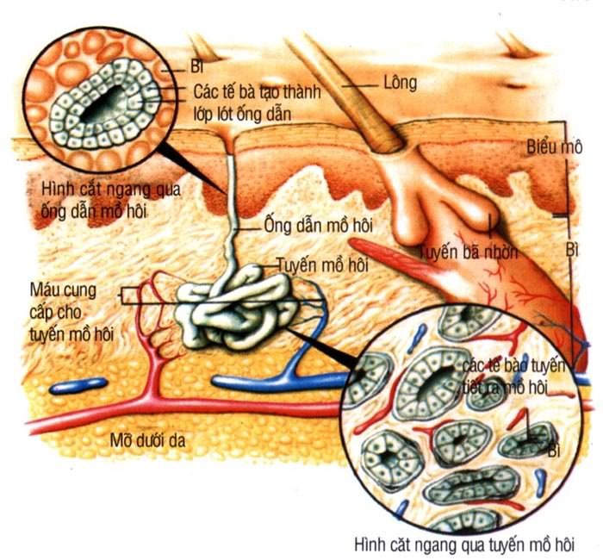
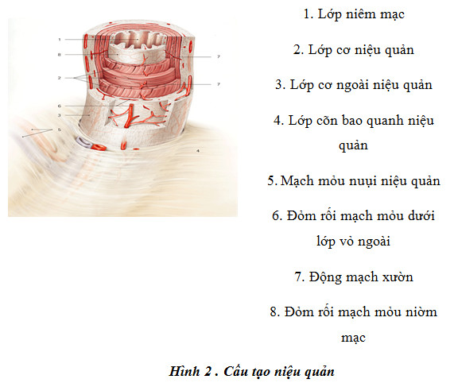
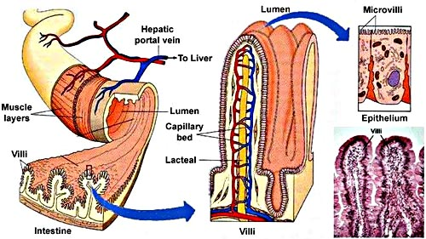
Niêm mạc tiết niệu – sinh dục
Niêm mạc da
Niêm mạc hô hấp
Niêm mạc
tiêu hóa

Slide 9
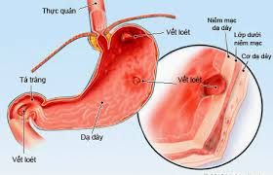
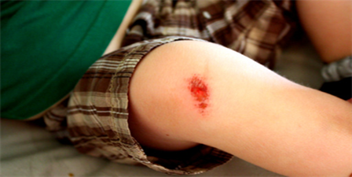
3. Cơ chế VSV gây bệnh vượt hàng rào bảo vệ cơ thể
3.1 Qua da :
Xước, bẩn, chọc, dò, tiêm…
3.2 Qua niêm mạc
3.2.1 Hô hấp:
Hệ lông chuyển và chât nhầy bị thương tổn,
vi khuẩn lên men phân giải nhầy hoặc liệt biểu mô lông chuyển
3.2.2 Tiêu hóa:
Acid dạ dày thấp, mất cân bằng vi khuẩn do
tắc ruột, độc tố VK gây loét, tổn thương niêm mạc
3.2.3 Tiết niệu:
Xước, tắc do sỏi, đường tình dục

Slide 10
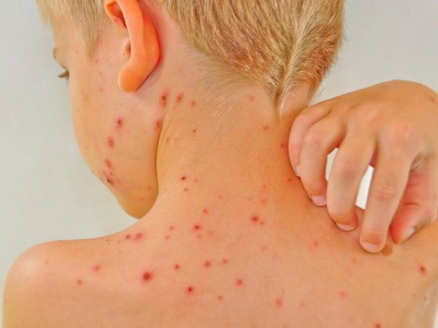
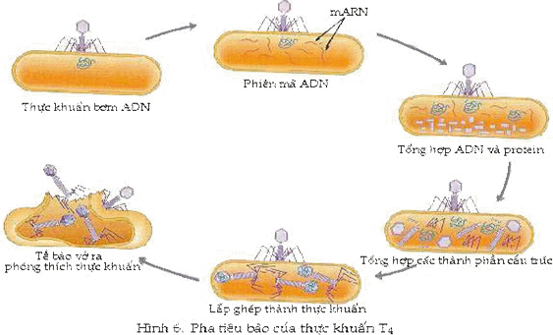
4. Cơ chế nhiễm trùng của vi sinh vật
Vi sinh vật gây tổn thương mô theo các cách
Gây chết tế bào trực tiếp
Vi khuẩn thường gây nhiễm độc bằng độc tố
Phản ứng của tế bào vật chủ chống lại vi sinh vật gây tổn thương mô
4.1 Virus
Để xâm nhập vào tế bào vật chủ, ADN của virus phải bám vào điểm tiếp nhận chuyên biệt trên bề mặt của tế bào
Xâm nhập và nhân lên gây tổn thương tế bào
Chúng gây chết tes bào vật chủ do:
Ức chế tổng hợp DNA, RNA, protein của T/bào vật chủ
Gây tổn hại màng tế bào vật chủ
Gây độc tế bào

Slide 11
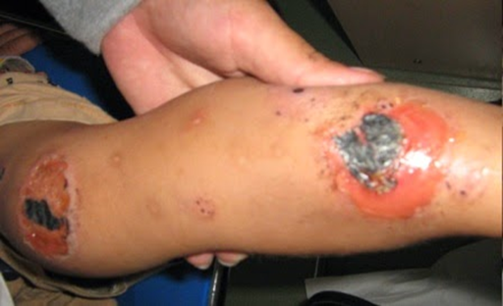
5. Biến đổi cơ thể vật chủ trong nhiễm trùng
Biểu hện lâm sàng gồm những triệu chứng :
Sốt ,sưng ,nóng đỏ ,đau ,rét run ,viêm cục bộ, tăng bạch cầu, di hóa protein và phản ứng huyết thanh
BC đa nhân trong máu tăng do Lympho và ĐTB SX cytokine đáp ứng chống nhiễm trùng
Đáp ứng của cơ thể gây ra phản ứng có lợi hoặc bất lợi

Slide 12
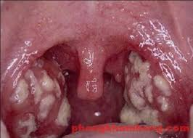
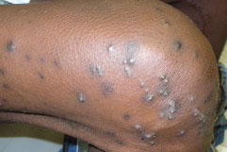
6. Các hình thái phản ứng mô phỏng của bệnh nhiễm trùng
6.1 Viêm mủ
Hay xảy ra với vi khuẩn gram +
Tại vùng viêm có các chất hóa ứng động
6.2 Viêm u hạt
Xảy ra ở vi khuẩn phân chia chậm
Tổn thương ổ hoạt tử trung tâm
Xung quanh là tế bào khổng lồ và lympho
6.3 Viêm hoại tử
Những vi khuẩn có độc tố mạnh
Gây tổn thương mô nặng ,nhanh
6.4 Viêm mạn tính và sẹo hóa
Một số tác nhân gây viêm mãn tính( viêm túi mật HIV, cytomegalovirus ) có thể gây sẹo hoá quá mức gây rối loạn chức năng của cơ quan

Slide 13
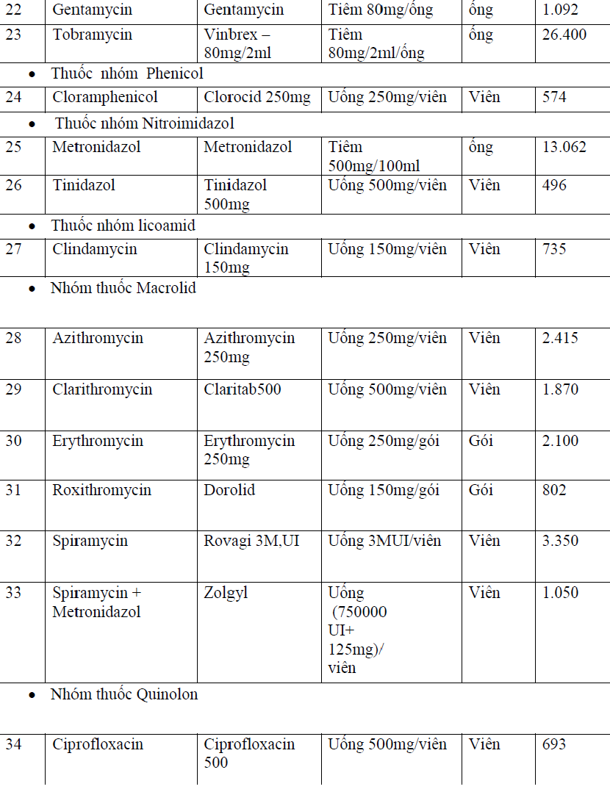

Slide 15
Tài liệu tham khảo
http://yduochoc.vn/truyen-nhiem/benh-nhiem-trung-va-truyen-nhiem-dai-cuong.html
http://bvdkquangnam.vn/tin-tc/y-hc-thng-thc/939--nhim-trung-va-cac-yu-t-c-lc-ca-vi-sinh-vt.html
https://websrv1.ctu.edu.vn/coursewares/khoahoc/sinhhocdc_a2/phan3/ch1.htm
http://www.benhvien103.vn/vietnamese/bai-giang-chuyen-nganh/giai-phau-benh-ly---y-phap/ton-thuong-the-bao-thoai-hoa-va-hoai-tu/1138/
Bài giảng bệnh học PTH 350 (Ths.Bs Nguyễn Phúc Học)
Tài lệu bệnh học (Hà Nội - 2010)
https://en.wikipedia.org/wiki/
Cảm ơn thầy và các bạn đã theo dõi !!!

